Slide 1
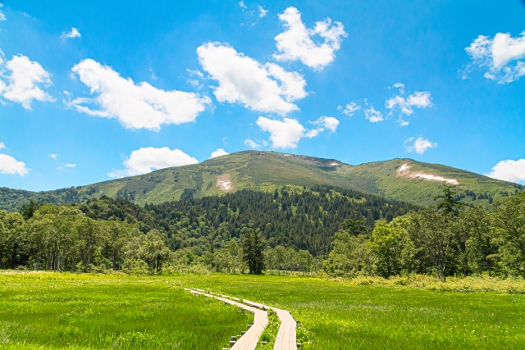
尾瀬ネイチャーラーニング
モデルプログラム
（小学校 活用編）
よりよい尾瀬をつくっていくために、
考えたいポジティブなこと・ネガティブなこと
表紙・目次・・・・・・・・・・・・・・・・・・・Ｐ１
モデルプログラムの全体像・活用チェックリスト・・Ｐ２－４
事前学習（指導案）・・・・・・・・・・・・・・・Ｐ５
現地学習・・・・・・・・・・・・・・・・・・・・Ｐ６
事後学習（指導案）・・・・・・・・・・・・・・・Ｐ７

Slide 2
全体
事前
現地
事後
小学校向けモデルプログラム 全体像
本モデルプログラムは、小学校で「尾瀬ネイチャーラーニング」を
取り組むにあたって、活用しやすいプログラムとして想定しています。
課題と狙い
■課題
・尾瀬について学習することと、身近な日常生活をつなげることが難しい（自分事にしづらい）
・現地学習と、事前・事後学習のつながりが見出しづらい
■狙い
・「よりよい尾瀬」をつくるためのフレームワークを習得し、日常にも活かせる学習を行う
・現地学習と、事前・事後学習の一連の学習を行う
全体像
授業時数については、小学校の状況に応じてカスタマイズすることが出来ます。
■名称
・尾瀬ネイチャーラーニング～尾瀬や日常を、よりよくつくるために
■概要
・「よりよい尾瀬をつくっていくために？」について、「増やしたいポジティブなこと」
「減らしたいネガティブなこと」を整理して、みんなで考える
※増やしたいポジティブなこと：いいこと・うれしいこと・願いなど
※減らしたいネガティブなこと：困ること・いなやこと・心配なこと
授業概要 |  | 授業概要 | 備考
事前学習 2時間 想定 | １ 「よりよくつくる」 の考え方を習得する | 事前学習① 考え方の習得 | ・「尾瀬そのもの」の理解をするというよりは、考え方を習得して現地学習を充実させるための2時間と想定 ・「尾瀬そのもの」の基本知識を得たい場合は時間を増やしても構いません
 |  | 事前学習② 考え方の応用
ガイドさんによる授業：こちらは当日ガイドをご担当いただく方にお願いする必要があります。
現地学習 | ２ 増やしたいポジティブ・ 減らしたいネガティブを 発見しにいく | 尾瀬で自ら発見してくる | 終日を想定
事後学習 2時間 想定 | ３ 「よりよい尾瀬」を つくるために、 自分たちにできる ことを考える | 事後学習① 課題設定と情報収集 | ・児童の活度状況によっては授業時数を多少前後していただいても構いません ・まとめ表現の発表活動は、各クラス内を想定しています ・発表活動の形式は、各学校の状況に応じて柔軟にご対応ください
 |  | 事後学習② 整理分析とまとめ表現
 |  | （任意：学年発表会）

Slide 3
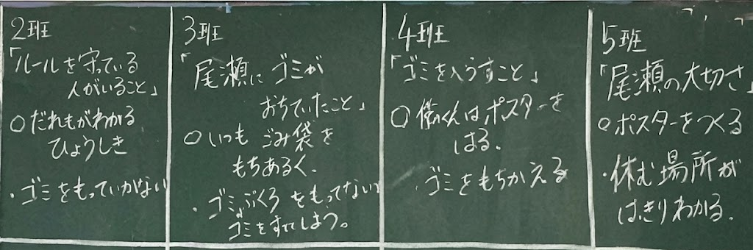
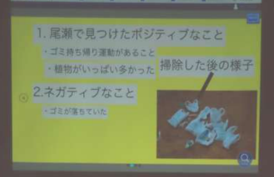
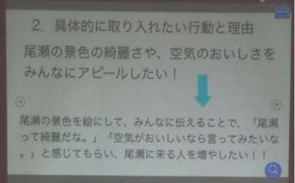
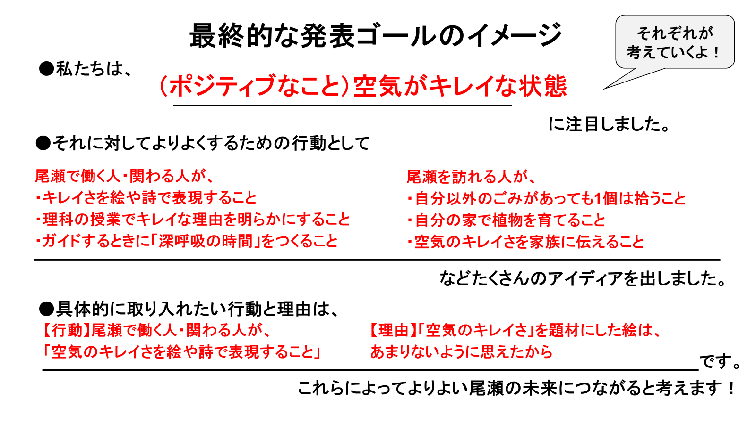
全体
事前
現地
事後
尾瀬や日常を、よりよくつくるためにできることを考えよう！
学習活動の制作物として、３－4人程度のグループで、
以下のような発表資料をつくります。
実際の制作過程等
※上記写真は、藤岡市立第一小学校5年生（2024当時）が考えて制作した様子の一部です。
ゴールイメージ

Slide 4
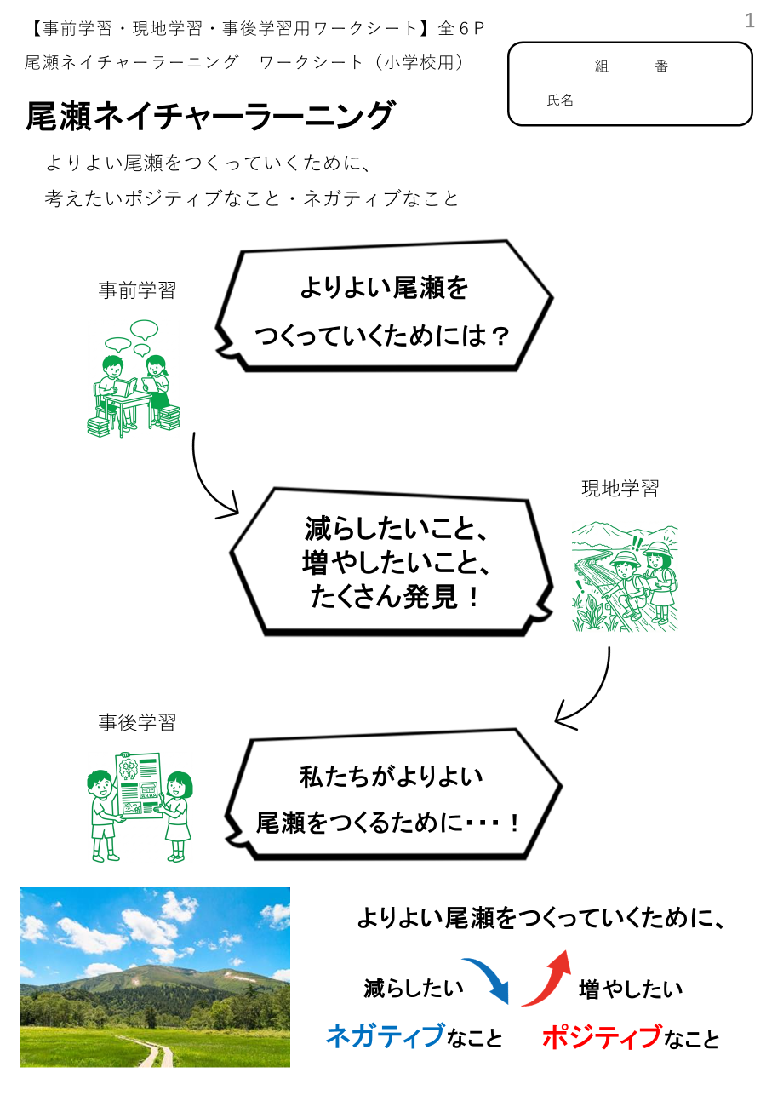
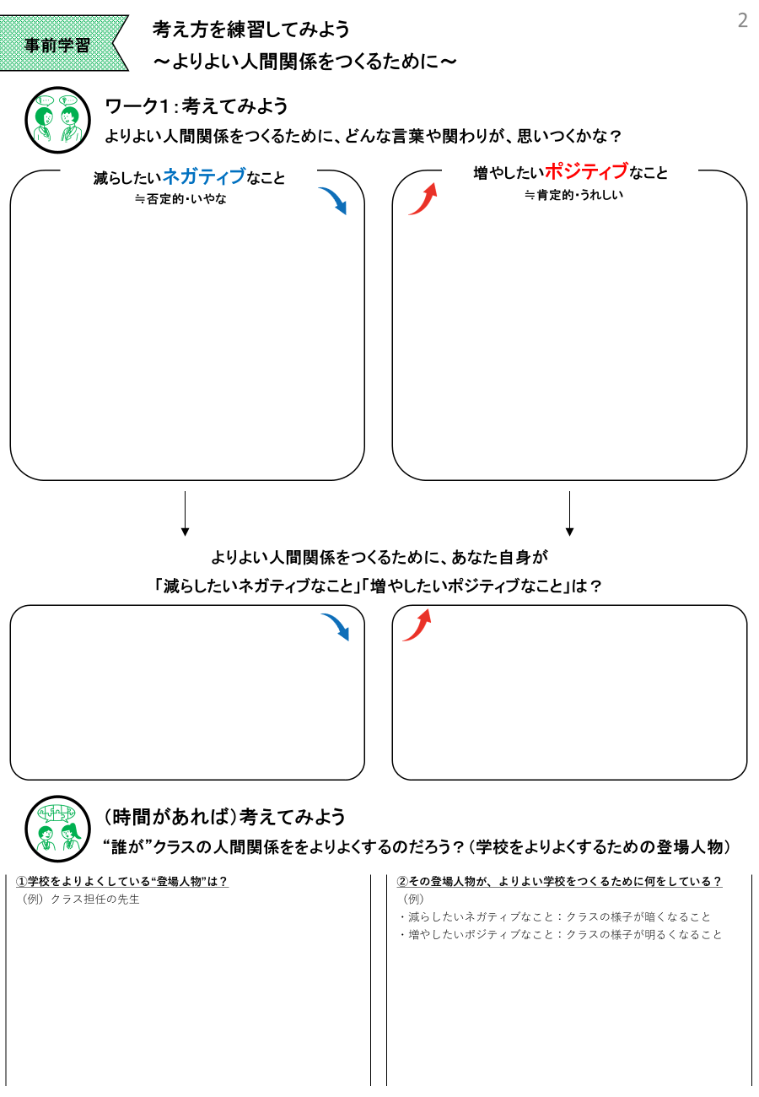
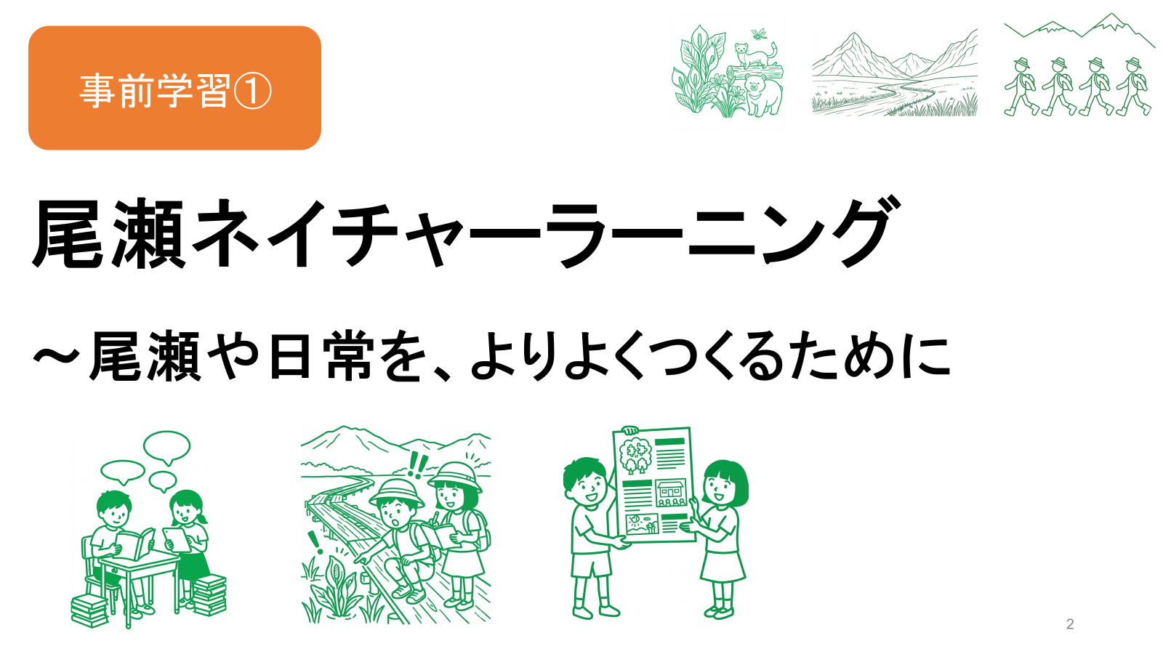
全体
事前
現地
事後
尾瀬ネイチャーラーニング
モデルプログラム（小学校 活用編）を活用前のチェックリスト
【事前学習】
３－４人一組程度のグループをつくる
【現地学習】
基本は、事前学習で活動したグループで取り組むようにする
ワークシート等のメモが取れるようにする
【事後学習】
グループ活動を行う
アイディアの情報収集・整理分析・まとめ発表にタブレット端末を活用してもよい
【配布資料】
WS01（個人ワークシート：事前学習・現地学習・事後学習）全６ページ・A4両面印刷・個人
WS02（グループ発表シート）A3両面印刷・グループ
※Googleスライド、ロイロノート等のICTツール代替あり
【用意するもの・運営資料】
学習画面 一式 ※学習画面内にある「●●月●●日」「写真挿入」等の記載は、
各学校の状況に応じて加筆・修正することを想定
プロジェクター・スクリーン
【授業運営にあたって】
次ページより授業指導案を記載しています。
個人で取り組む時間や、ペア・グループワークの時間などの時間配分や学習形式は、
それぞれの学校や学年の状況に応じて柔軟にご判断してください。
現地学習を除くと、事前学習2時間＋事後学習2時間の計4時間で導入できるプログラムとしています。学校の状況に応じて、前後していただいて構いません。
【ワークシートイメージ】
【学習画面イメージ】

Slide 5
全体
事前
現地
事後
事前学習：考え方を習得しよう！
「よりよい尾瀬をつくっていくために？」について、「増やしたいポジティブなこと」「減らしたいネガティブなこと」に整理して、みんなで考える
狙い
・「よりよくつくる」の考え方を習得する。
・「よりよい尾瀬をつくるため」の意見・考えを出し合う。
・現地学習のポイントや心構えを理解する。
使用教材
【児童】
・WS01 P1-4
・タブレット端末
・筆記用具
【先生】
・学習画面（事前学習）
・プロジェクター
指導案
４５分授業を２時間分の想定。２時間連続の授業で行うと、より円滑に運営することができます。
ガイドさんによる授業は、別の時間に設定が必要となります。
時配 | 概要 | 学習内容 | 目安 時間 | 学習活動 | 資料・備品など
１時間目 | 考え方の習得 | １．尾瀬 ネイチャー ラーニング を知る | 15 | 【やること】 尾瀬ネイチャーライニングの概要を知る 尾瀬のイメージについて確認する 考え方のイメージをもつ 【流れ】 クラス説明 15分 | 【運営】 □学習画面 □プロジェクター 【備品】 □WS01 P1-2該当
 |  | ２．考え方を 習得する | 30 | 【やること】 考え方を練習してみよう～よりよい人間関係をつくるために～ 「ネガティブな言葉」「ポジティブな言葉」を考えて意見を出し合う よりよい人間関係をつくるために、減らしたい「ネガティブなこと」増やしたい「ポジティブなこと」を自分たちで考えて、1つ以上決める 【流れ】 クラス説明 05分 ワーク１ 20分（個人10分＋グループ10分） ※普段とは異なるグループの場合もあるため、時間はゆとりをとって行っても構わない まとめ 05分
２時間目 | 考え方の応用 | １．考え方を 応用する | 35 | 【やること】 尾瀬クイズに答える よりよい尾瀬をつくるために、減らしたい「ネガティブなこと」増やしたい「ポジティブなこと」を考えて意見を出し合う ※【視点①】尾瀬に生息する生き物・植物 【視点②】尾瀬で働く人の取り組み 【視点③】尾瀬をおとずれる人の取り組み 【流れ】 クラス説明 10分（クイズ含む） ワーク２ 25分（個人10分＋グループ15分） | 【運営】 □学習画面 □プロジェクター 【備品】 □WS01 P3-4該当 ※ワーク２の部分は、本・インターネット等で情報収集しながら行っても構いません
 |  | ２．まとめ | 15 | 【やること】 今日学んだことを振り返る（10分程度、P4相当） 現地学習で意識することを確認する（5分程度）

Slide 6
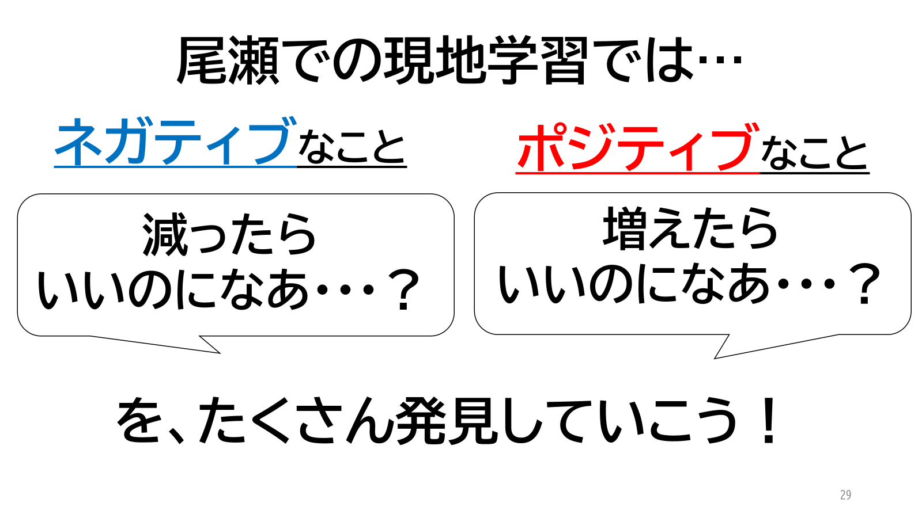
全体
事前
現地
事後
現地学習：
尾瀬で「ポジティブなこと」「ネガティブなこと」を
たくさん見つけよう！
狙い
・尾瀬を散策しながら、自分なりに「ポジティブなこと」「ネガティブなこと」を見つける。
・観察することを通じて、普段気づけないことにも気づけるようになる。
ポイント
・登山前には「今日は何を発見してくるのだろうか？（→尾瀬の「ポジティブなこと」「ネガティブなこと」
を発見してくる）」と目的を確認し、登山後には「どんなポジティブ・ネガティブを発見してきたの？互い
に共有してみよう」と課題発見してきたものを、簡単に共有する時間を設けましょう。（1分程度でもOK）
・時々、五感（視覚・聴覚・嗅覚・味覚・触覚）を意識することを促してみましょう。
（例）「ここで目を閉じて、風を感じてみよう。香りを感じてみよう」「どんな音が聞こえる？どんな音の
違いを感じる？」「木々が緑だけど、『緑色』の濃さはどうかな？」など
・時々、児童の「ポジティブなこと」「ネガティブなこと」を確認してみましょう。
（例）「ここまで歩いてみて、増えたらいいなあと思ったポジティブなことと思ったことはある？」
「減ったほうがいいなと思ったことはある？」「どんなところを見て、そう感じた？」など
・時々、先生自身の気づきを共有してみましょう。
（例）「先生、これはもっと増えたらいいなと思ったんだんだよ」等
・児童が発した「気づき」に「答え」を教えなくてもよいです。一緒に考えるスタンスで過ごしましょう。
（例）「先生は、こう思うんだけど、▲▲さんはどう思う？」等
・児童が捉えたものやことは、デジタルカメラやノート等に記録しておきましょう。（WS01 P5活用可）
諸注意
・ガイドさんの案内を聴きながら、当日臨むようにしましょう。
・写真を撮る際には十分気を付けて行いましょう。特に木道を歩いているときには、気を取られて滑らない
ように注意することや、他の登山者もいるため周りに配慮することが、最も大切となります。

Slide 7
全体
事前
現地
事後
事後学習：よりよい尾瀬の未来をつくるために
現地学習を通じて、発見した課題を題材に、
「よりよい尾瀬の未来をつくるためにできること」について、自分の考えをまとめる
狙い
・現地学習で発見した「ポジティブなこと」「ネガティブなこと」を整理する。
・よりよい尾瀬の未来をつくるためにできることのアイディアを考えてまとめる。
・課題設定→情報収集→整理分析→まとめ表現の一連の学習過程を経る。
使用教材
【先生】
・学習画面（事後学習）
・プロジェクター
【児童】
・WS01 P5 ・WS02
・タブレット端末
・筆記用具
指導案
時配 | 概要 | 学習内容 | 目安 時間 | 学習活動 | 資料・備品など
１時間目 | アイディアを出す | １．導入 | 15 | 【やること】 授業概要を確認する 現地学習を振り返る 【流れ】 グループワーク 05分 クラス説明 10分 | 【運営】 □学習画面 □プロジェクター 【備品】 □WS01 P5該当 □WS02 ※現地学習の際に 写真を記録して いる場合は、 それらのデータ □タブレット端末活用あり
 |  | ２．課題設定（ステップ１） | 15 | 【やること】 現地学習で発見した「ポジティブなこと」「ネガティブなこと」を出し合って、グループで１つ設定する 【流れ】 個人ワーク 05分 グループワーク 10分
 |  | ３．情報収集（ステップ２） | 15 | 【やること】 「ポジティブなこと」を増やすか、「ネガティブなこと」を減らすために行動するアイディアを考える・調べる（タブレット端末でネット検索してもOK） 【流れ】 個人ワーク 05分 グループワーク 10分
２時間目 | アイディアをまとめる | ４．導入 | 05 | やることの確認（前回からの続き） | 【運営】 □学習画面 □プロジェクター 【備品】 □WS01 P6該当 □WS02 ※まとめ表現の際にICTツールを活用したほうがよければ活用する（Googleスライド・ロイロノート等） ※６．発表活動；まとめの時間が足りなければ別途1時間追加する
 |  | ５．整理分析（ステップ３） | 10 | 【やること】 情報収集（ステップ２）の内容から、グループとして１つにアイディアをしぼる 【流れ】 グループワーク 10分
 |  | ６．まとめ表現（ステップ４）） | 15 | 【やること】 これまでのことを踏まえて、「よりよい尾瀬の未来をつくるためにできること」をまとめる 【流れ】 グループワーク 15分 ※この後、発表のため、誰がどこを話すかを役割分担もしておく
 |  | ７．発表活動・まとめ | 15 | 【やること】 ワークシートに記入した内容を、グループごとに発表する 【流れ】 発表時間 1グループ1分程度（目安） ※この時間帯は、各教室の状況によって発表活動の時間をご調整ください まとめコメント 残りの時間

